Slide 1
Číslo šablony: III/2
VY_32_INOVACE_P4_1.4
Tematická oblast: Hardware, software a informační sítě
Vnější paměti
Typ: DUM - kombinovaný
Předmět: ICT
Ročník: 3. r. (6leté), 1. r. (4leté), ICTS
Zpracováno v rámci projektu
EU peníze školám
CZ.1.07/1.5.00/34.0296
Zpracovatel:
Miroslav Filipec
Gymnázium, Třinec, příspěvková organizace
Datum vytvoření: říjen 2013

Slide 2
Metodický list
Přehledné seznámení s vnějšími paměťmi.
DUM systematizuje vnější paměti.
Je vhodné při výkladu uvést zkušeností přednášejícího s ukládáním dat a jejich pozdějším čtením.
Inovativnost je v podpoře výkladu prostředky ICT.
Doba využití 20´.

Slide 3
Vnější paměti
Neumannovo schéma počítače:
Vnější paměť:
Při čtení (read) vstupní zařízení.
Při zápisu (write) výstupní zařízení.
Vstupní
zařízení
Vnitřní
paměť (RAM)
Výstupní
zařízení
Řadič
ALU
Vlastnosti:
Trvalá (po vypnutí PC data zůstanou “roky“).
Velká (ve srovnání s vnitřní paměti).
Pomalá (ve srovnání s RAM).

Slide 4
Druhy vnějších pamětí
Minulost:
Děrné štítky
Diskety
Kazetopáskové (i v současnosti)
Přítomnost (2013):
HDD
Přenosné HDD
CD, DVD, Blu ray disky
Flash, paměťové karty (SD, SDHC, mini SDHC)
SSD

Slide 5
Charakteristika vnější paměti.
Kapacita
Rychlost přístupu (při čtení a zápisu)
Trvanlivost uložených dat
Mobilita (přenosnost, velikost, hmotnost)

Slide 6
Disketa
Druhy:
Průměr | Kapacita
8" | 512 KiB
5,25" | 720 KiB
3,5" | 1,44 MiB
Fyzické uložení bitu: směr zmagnetizované plošky na rotující plotně (z pružného plastu).
Trvanlivost dat: výrobce garantuje 1 rok, praxe do 5 - 10 let.
Dominantní užívání 80. a 90. léta 20. století. Obrázek diskety se stal ikonou pro uložení dat v nynějších programech.
Obr.0

Slide 7
Pevný disk-HDD (Hard Disk Drive)
Druhy:
Průměr | Kapacita | Cena 11/2012
2,5 " | 750 GB | 2 500,-
3,5" | 3 000 GB | 3 900,-
Fyzické uložení bitu: směr zmagnetizované plošky na rotující plotně (z kovu), u HDD více ploten.
V běžných discích plotny rotují rychlostí 7 200 ot/min (120 ot/s).
Trvanlivost dat: praxe do 10 let (často kratší doba).
Základní vnější paměť v PC.

Slide 8
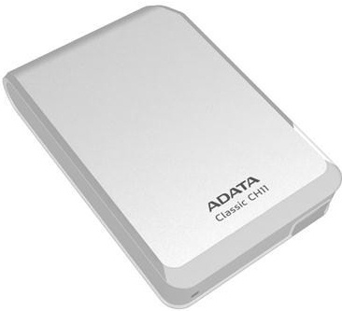
Externí HDD
Druhy:
Průměr | Kapacita | Cena (11/2012)
2,5" | 1 000 GB | 2 100,-
3,5" | 2 000 GB | 3 500,-
Princip konstrukce a vlastnost stejné jako u HDD.
Jsou přenosné v kapse, napájení s USB portu.
Obr. 1

Slide 9
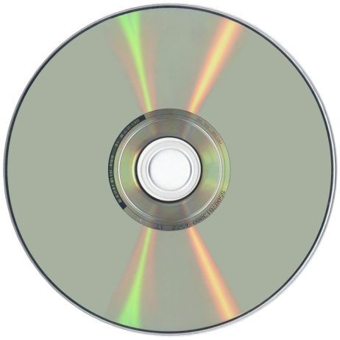
CD, DVD, Blue Ray
Druhy:
Druh | Kapacita
CD | 0,7 GB
DVD | 4,7 GB
BLU RAY | 25 GB
Obr. 2
Fyzické uložení bitu: U lisovaného media prohlubně na spirále začínající ve středu. U R/RW změna odrazivosti pro laserový paprsek.
Trvanlivost dat: výrobce garantuje 5 roků, praxe do 15 let. (U lisovaných déle.)
Průměr 12 cm.
Rychlost čtení a zápisu je násobek „reálného“ čtení při přehrávaní hudby.

Slide 10
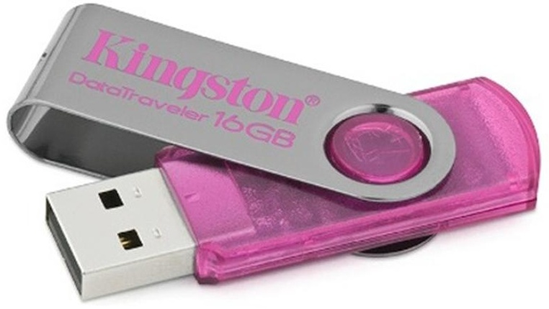
USB Flash
Druhy:
Kapacita | Cena (12/2012)
4 GB | 145,-
8 GB | 200,-
Fyzické uložení dat: elektrony v poli unipolárních tranzistorů. V paměti se nic nepohybuje.
Trvanlivost dat: asi 10 let, déle než HDD.
Doporučení: před vytažením z PC „vysuňte“ v OS.
Obr. 3

Slide 11
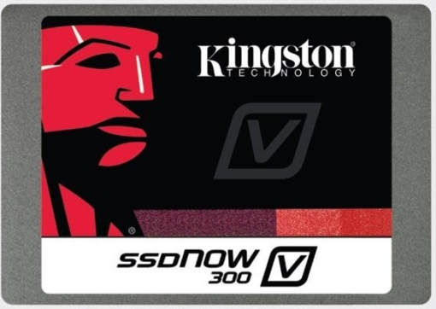
SSD Disky (Solid-state drive)
Druhy:
Kapacita | Cena (12/2012)
240 GB | 5 000,-
512 GB | 15 000,-
Fyzické uložení bitu podobné jako USB Flash disk. V paměti se nic netočí. Napájení z USB.
Odolné vůči nárazu, až 1000 krát rychlejší než HDD.
Více informací
Trvanlivost dat: 10 let a déle.
Obr. 4

Slide 12
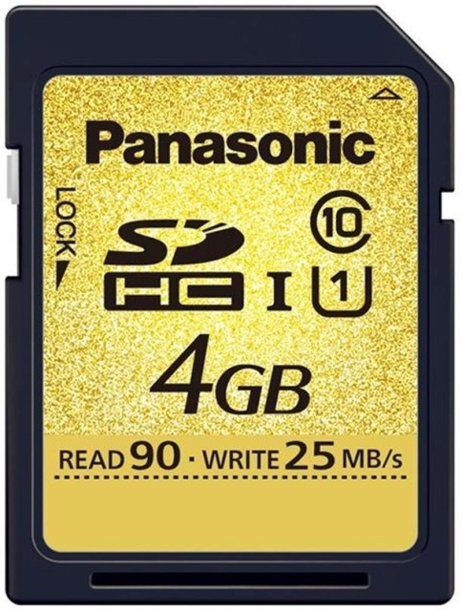
Micro SD Karty, SDHC Karty
Druhy:
Druh | Kapacita | Cena (12/2012)
SDHC Karty (SD 2.0) | 32 GB | 2 000,-
Micro SD Karty | 32 GB | 900,-
Použití do přenosných zařízení: fotoaparátů, mobilních telefonů, tabletů.
Princip paměti jako Flash paměť.
Trvanlivost dat: 10 let
Obr. 5

Slide 13
Úkol pro žáka:
Seznamte se s parametry a s cenou současných vnějších pamětí.
Konec

Slide 14
Zdroje:
1. Trousil P., M. (10 2012). Nejlepší produkty z testlabu. Chip
2. Kompaktní disk - Wikipedie. (2. 12 2012). Získáno 31. 12 2012, z Wikipedia: http://cs.wikipedia.org/wiki/Kompaktn%C3%AD_disk
3. Roubal, Pavel. Informatika a výpočetní technika pro střední školy Praktická učebnice. Brno : Computer Press, a.s., 2011. ISBN 978-80-251-3227-2.
4. Roubal, Pavel. Informatika a výpočetní technika pro střední školy Teoretická učebnice. Brno : Computer Press, a.s., 2011. ISBN 978-80-251-3228-9.
Fotografie:
Obr 1-5: alza.cz. Alza. [Online] 2013. [Citace: 21. 10 2013.] http://www.alza.cz/pevne-disky/ssd-bez-mech-casti/18845887.htm.
Obr. 0: MS Word

